Slide 1
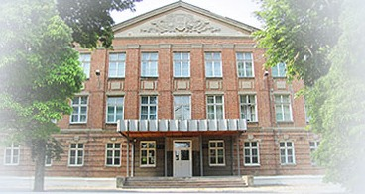
МУНИЦИПАЛЬНОЕ ОБЩЕОБРАЗОВАТЕЛЬНОЕ
БЮДЖЕТНОЕ УЧРЕЖДЕНИЕ
ЛИЦЕЙ №7
ПУБЛИЧНЫЙ ДОКЛАД
(2021-2022 УЧЕБНЫЙ ГОД)
Земляненко Нина Васильевна
директор МОБУ лицея №7

Slide 2
Контингент учеников, обучающихся по основным образовательным программам, на конец отчетного периода состоит из 709 человек:
 | 1 уровень | 2 уровень | 3 уровень
Сменность: Количество классов / обучающихся, занимающихся в первую смену | 6 классов/ 166 учащихся | 10 классов/255 учащихся | 2 класса/ 36 учащихся
Количество классов/ обучающихся, занимающихся во вторую смену | 6 классов/ 170 учащихся | 3 класса/82 учащихся | -

Slide 3
Сохранение контингента обучающихся

Slide 4
Контингент учеников, занимающихся внеурочной деятельностью в начальной школе, состоит из 336 человек
Основные направления | Название кружков, секций, клубов, лабораторий | Количество часов в неделю по классам
 |  | 1 | 2 | 3 | 4
Физкультурно-спортивное | Быстрее. Выше. Сильнее | 3 | 3 | 3 | 3
Социально-гуманитарное | Логопедия | 3
Эколого-биологическое | Загадки природы | 3 | 3 | 3
Общеинтеллектуальное | Всезнайка |  | 3
Общеинтеллектуальное | Занимательная математика |  | 1 | 3 | 1
Социально-гуманитарное | Мир профессий |  |  | 3
Социально-гуманитарное | Хочу все знать | 3
Общеинтеллектуальное | Первые шаги по шахматной доске | 3
Художественно-эстетическое | Жар-птица | 3
Научно-техническое | Цифровой мир |  | 3 | 3 | 2
Общеинтеллектуальное | Почемучка |  |  |  | 3
Социально-гуманитарное | Азбука здоровья | 3
Социально-гуманитарное | Увлекательная экономика |  |  |  | 3
Художественно-эстетическое | Волшебный сундучок |  |  | 3
Социально-гуманитарное | Психологические тренинги | 3 |  |  | 3
Общеинтеллектуальное | Смысловое чтение |  | 3 | 3 | 1
Общеинтеллектуальное | Слово на ладошке |  | 3 | 3 | 3
Социально-гуманитарное | Мир вокруг меня | 3 | 3 | 3 | 3
Общеинтеллектуальное | Веселый английский |  | 2
Общеинтеллектуальное | Юный исследователь |  |  |  | 3
 | Итого: | 27 | 24 | 27 | 25

Slide 5
Контингент учеников, занимающихся внеурочной деятельностью в основной школе, состоит из 316 человек
Основные направления | Название кружков, секций, клубов, лабораторий | Количество часов в неделю по классам
 |  | 5 | 6 | 7 | 8 | 9
Общеинтеллектуальное | Проектная деятельность по ОБЖ |  |  |  |  | 2
Физкультурно-спортивное | Быстрее. Выше. Сильнее | 3 | 3 | 3 | 2 | 2
Военно-атриотическое | Патриот | 2 | 2
Социальное | Скифы | 2 | 2 | 2
Общеинтеллектуальное | Проектная деятельность по обществознанию |  |  |  |  | 1
Духовно-нравственное | ОДНКНР |  |  | 3
Общеинтеллектуальное | Проектная деятельность по информатике |  |  |  |  | 1
Общеинтеллектуальное | Веселый английский | 4 |  | 1 | 2
Общеинтеллектуальное | Проектная деятельность по биологии |  |  |  |  | 1
Общеинтеллектуальное | Мир измерений | 1 |  |  | 2
Общеинтеллектуальное | Проектная деятельность по математике |  |  |  |  | 1
Общеинтеллектуальное | Проектная деятельность по английскому языку |  |  |  |  | 2

Slide 6
Контингент учеников, занимающихся внеурочной деятельностью в основной школе, состоит из 316 человек
Общеинтеллектуальное | Проектная деятельность по музыке |  |  |  |  | 1
Общеинтеллектуальное | Проектная деятельность по географии |  |  |  |  | 2
Общеинтеллектуальное | Проектная деятельность по литературе |  |  |  |  | 1
Социально-гуманитарное | Мир вокруг меня | 3 | 3 | 3 | 2
Социально-гуманитарное | Финансовая безопасность |  |  |  |  | 2
Общеинтеллектуальное | Проектная деятельность по истории |  |  |  |  | 1
Общеинтеллектуальное | Секреты русского языка |  |  | 1
Общеинтеллектуальное | Смысловое чтение |  | 1 | 1 | 2
Научно-техническое | Цифровой мир | 3 | 3 | 3 | 2
Общеинтеллектуальное | Занимательная грамматика |  |  | 2
Общеинтеллектуальное | Интересная биология |  |  |  |  | 2
Общеинтеллектуальное | История Донского края |  | 2
Общеинтеллектуальное | Проектная деятельность по изобразительному искусству |  |  |  |  | 1
Социально-гуманитарное | Хочу все знать | 3 | 3 | 3 | 2
Общеинтеллектуальное | Роль личности в истории | 2 | 3
 | Итого: | 21 | 19 | 22 | 14 | 20

Slide 7
Контингент учеников, занимающихся внеурочной деятельностью в средней школе, состоит из 37 человек
Основные направления | Название кружков, секций, клубов, лабораторий | Количество часов в неделю по классам
 |  | 10 | 11
Общеинтеллектуальное | Проблемная физика |  | 2
Физкультурно-спортивное | БВС | 1 | 1
Общеинтеллектуальное | История в лицах |  | 1
Социальное-гуманитарное | Мир вокруг меня | 1 | 1
Научно-техническое | 1-С программирование | 2
Социально-гуманитарное | Школа журналиста | 2 | 2
Научно-техническое | Моделирование игровых стратегий | 1 | 1
 |  | 7 | 8

Slide 8
Ключевые приоритеты развития лицея:
1) создана система сетевого взаимодействия, которая оказывает обучающимся помощь в выборе будущей специальности, подготовке к поступлению в вуз
2) расширены образовательные возможности для обучающихся через профильность и вариативность образовательных программ общего и внеурочной деятельности
3) усовершенствована модель управления качеством образования

Slide 9
Приоритетные направления:
1) нормативно-правовая база лицея приведена в соответствие с требованиями ФГОС и Федерального закона от 29.12.2012 № 273-ФЗ «Об образовании в Российской Федерации»;
2) оптимизирована система профессионального роста педагогических работников в рамках ФГОС;
3) обновлена инфраструктура лицея;
4) создана система электронного образования с использованием дистанционных форм обучения.

Slide 10
Основополагающие задачи
создание правовых и социально-экономических условий для нравственного, интеллектуального и физического развития лицеистов;
разработка и реализация эффективной образовательной политики лицея как части социальной политики города;
обновление содержания образования в условиях профильного и углубленного обучения, повышение качества образовательных услуг, доступности и воспитывающего потенциала образовательной программы лицея;
апробация интегрированных моделей взаимодействия образовательных учреждений в рамках пролицейского и лицейского образования, расширение информационно-коммуникационного пространства;
выявление, развитие и удовлетворение интересов, склонностей, потребностей и способностей лицеистов в условиях интеграции общего и дополнительного образования;

Slide 11
Основополагающие задачи
обеспечение условий для профессионального и личностного роста педагогических кадров лицея на основе научно-методического сопровождения образовательного процесса;
развитие психолого-педагогической и социальной поддержки детей, родителей и педагогов;
обеспечение условий для сохранения и укрепления здоровья участников образовательного процесса;
построение системы воспитательной работы на социально значимых ориентирах современного человека: целостное мировоззрение, гражданско-правовая ответственность, духовно-нравственная культура;
создание организационно-экономических условий обеспечения инновационной деятельности в лицее;
обеспечение безопасного образовательного процесса с соблюдением всех санитарно-эпидемиологических требований;
формирование имиджа лицея и современного лицеиста в условиях расширения рынка образовательных услуг.

Slide 12
IT-инфраструктура школы
Наименование | Количество
Компьютеры (в том числе персональные) | 91
Периферийные технические устройства: – мультимедиапроектор | 17
– сканер | 2
– принтер | 10
– интерактивные доски | 3
Локальная сеть | да
Учебные кабинеты, оснащенные компьютерами | 19

Slide 13
Условия для занятий физкультурой и спортом
– 1 спортивный зал
– полоса препятствий
– стадион

Slide 14
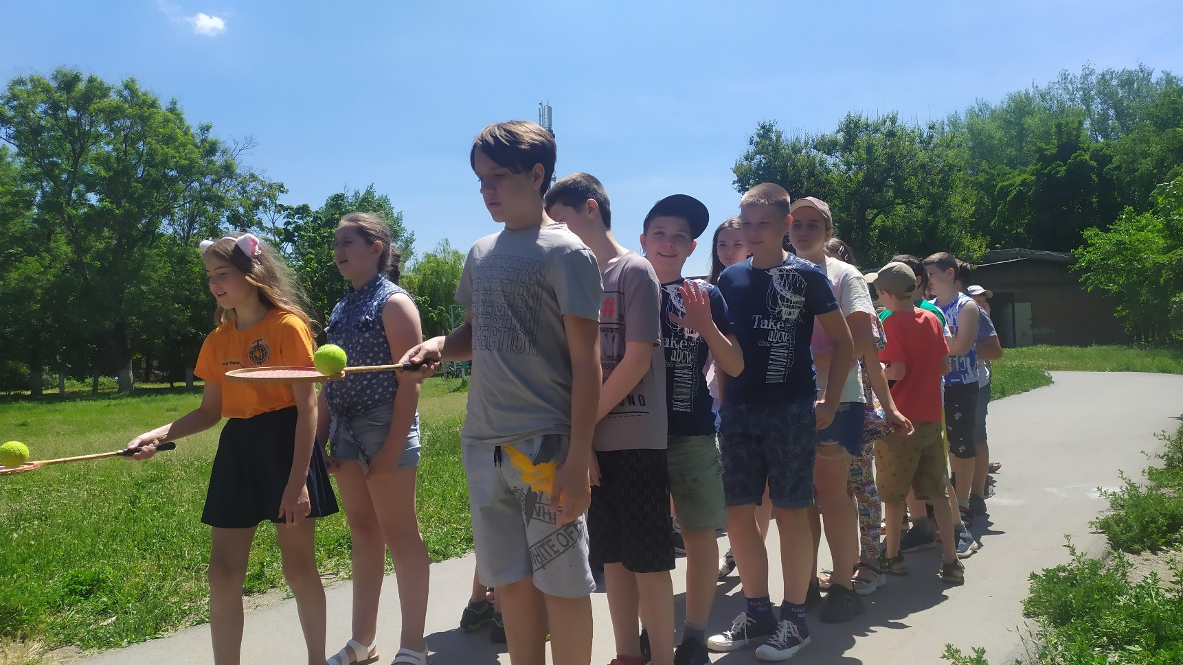
Организация летнего отдыха детей:
в период с 01.06.2022 по 23.06.2022 в лицее организован лагерь с дневным пребыванием детей, срок реализации – 1 смена

Slide 15
Организация питания: в лицее организовано горячее питание на основании договора между лицеем и ИП Амелиной Т.Г.
Для организации питания используются средства родительской платы, местного бюджета. Бесплатным питанием обеспечены:
– дети из малообеспеченных семей – 88 человек;
– дети инвалиды – 7 человек;
– обучающиеся 1-4 классов.
Для проверки качества питания в лицее создана и функционирует бракеражная комиссия и комиссия по контролю качества питания.

Slide 16
Медицинское обслуживание обучающихся обеспечивается штатным врачом-педиатром и медсестрой в соответствии с лицензией на медицинскую деятельность от "13" 08 2013 г. № ЛО-61-01-002934, регистрационный номер 001630. Для лечебно-оздоровительной работы в лицее имеется медицинский блок, состоящий из кабинета врача, процедурного кабинета. Профилактические осмотры детей проводятся в соответствии с нормативными документами.

Slide 17
Обеспечение безопасности: безопасность лицея обеспечена ООО «ЧОО Аргус Единство» лицензия №87 от 25.06.2018г, договор №50/21/ф от 26.02.2021г.
1) Здание лицея оборудовано:
– кнопкой тревожной сигнализации;
– физической охраной;
– прямой связью с пожарной частью;
– противопожарным оборудованием;
– охранно-пожарной сигнализацией;
– системой видеонаблюдения – 6 камер внутреннего видеонаблюдения.
2) На территории лицея имеются:
– ограждение по периметру;
– уличное освещение;
– система видеонаблюдения – 6 камер наружного видеонаблюдения.

Slide 18
Состав педагогического коллектива

Slide 19
Состав педагогического коллектива

Slide 20
Квалификационный уровень педагогического коллектива

Slide 21
Возрастной состав педагогического коллектива

Slide 22
Динамика среднего возрастного педагогического состава

Slide 23
Половой состав педагогов

Slide 24
Педагогический стаж работы педагогов

Slide 25
Сравнительная характеристика профессионального роста педагогов МОБУ лицея №7 за 2020-01.06.2022 гг.
Учебный год | 2020 - 2021 | 2021 – 2022 уч. год
Всего педагогических работников | 40 | 40
соответствие | 4 | 8
I категория | 9 | 4
высшая категория | 27 | 28
% с категорией | 91% | 80%

Slide 26
Средняя наполняемость классов:
– в начальных классах средняя наполняемость составила 28,3 обучающихся

Slide 27
Средняя наполняемость классов:
– в основной школе средняя наполняемость составила 27,2 обучающихся

Slide 28
Средняя наполняемость классов:
- в старшей школе средняя наполняемость составила 26 обучающихся

Slide 29
Результаты внутришкольной оценки качества образования
Результаты единого государственного экзамена
Предмет | Сдавали всего человек | Средний балл | Сколько обучающихся получили больше 80 баллов
Русский язык | 24 | 71 | 6
Математика база | 5 | 5
Математика профиль | 19 | 58 | 1
Физика | 12 | 50
Химия | 1 | 20
Информатика | 19 | 54 | 2
Биология | 1 | 49
История | 2 | 68 | 1
Английский язык | 5 | 72 | 2
Обществознание | 5 | 66 | 2
Литература | 1 | 87 | 1

Slide 30
Результаты внутришкольной оценки качества образования
Результаты государственной (итоговой) аттестации в 9-х классах
Предмет | Сдавали всего человек | получили «5» | получили «4» | получили «3» | получили «2»
Математика | 48 | 2 | 20 | 25 | 1
Русский язык | 48 | 21 | 24 | 3
Физика | 3 |  |  | 3
История | 2 |  | 1 | 1
Информатика | 29 | 2 | 11 | 16
География | 20 | 5 | 6 | 9
Английский язык | 5 | 1 | 3 | 1
Химия | 1 | 1
Биология | 2 |  | 2
Обществознание | 28 | 1 | 18 | 9

Slide 31
Данные о поступлении в учреждения профессионального образования
Год выпуска | Основная школа |  |  |  | Средняя школа
 | Всего | Перешли в 10-й класс школы | Перешли в 10-й класс другой ОО | Поступили в профессиональную ОО | Всего | Поступили в вуз | Поступили в профессиональную ОО | Устроились на работу | Пошли на срочную службу по призыву
2022 | 49 | 25 | 7 | 16 | 23 | 22 | 1 | 0 | 0

Slide 32
Достижения обучающихся в олимпиадах

Slide 33
Достижения обучающихся в олимпиадах
№ п/п | Предмет | Ф.И. учащегося | Класс | Место | Ф.И.О. учителя
 | Английский язык | Павлий Иван | 7А | Призер | Масалитина Е.С.
 | Английский язык | Першонкова Валентина | 8Б | Призер | Масалитина Е.С.
 | Английский язык | Попков Никита | 8Б | Призер | Масалитина Е.С.
 | ОБЖ | Бисерова Полина | 9А | Призер | Воронов С.М.
 | ОБЖ | Стадников Никита | 10 | Призер | Воронов С.М.
 | Биология | Гудилина Ангелина | 8А | Победитель | Шик О.В.
 | Биология | Карманов Андрей | 9Б | Призер | Шик О.В.
 | Математика | Козина Алиса | 8Б | Призер | Гориславец С.В.
 | Математика | Гудилина Ангелина | 8А | Призер | Гориславец С.В.
 | Литература | Янчук Екатерина | 9Б | Призер | Воронова Э.Э.

Slide 34
Данные о достижениях и проблемах социализации обучающихся
(правонарушения, поведенческие риски)
На внутрилицейском учёте, КДН и ПДН на 01.09.2022г состоит 1 учащийся

Slide 35
Обучающиеся лицея активно участвуют в городских, областных и всероссийских олимпиадах и конкурсах:
Международный математический конкурс-игра «Кенгуру – математика для всех»
Международный конкурс «Золотое руно»
Международный конкурс по английскому языку «Бульдог»
Общероссийский конкурс «Русский медвежонок» по языкознанию
Всероссийская открытая олимпиада «Наше наследие» «Россия в годы правления Рюриковичей», «Золотое кольцо России».
Всероссийская открытая олимпиада «Наше наследие» Муниципального и полуфинального туров 6-11 классов 2020/21
Всероссийская открытая олимпиада Наше наследие (Основы православной культуры)
Общероссийская предметная олимпиада «Олимпус» по математике г. Калининград осенняя сессия
Международный конкурс по английскому языку «Олимпис» по английскому языку
ООО «Глобус» Республика Коми Осенняя сессия «Эверест»
Конкур знатоков русского языка «Русский язык на 5».
Международная предметная олимпиада Осенняя сессия «Эверест» по математике
Конкурс по страноведению «И целого мира мало
Всероссийская образовательная олимпиада по физике ФГОС ООО для школьников 7-8 классов в соответствии с ФГОС ООО
Инженерная олимпиада «Звезда»
Всероссийская интеллектуальная игра «1418».
VI Региональный командный чемпионат школьников по программированию
Всероссийский конкурс художественного чтения «Поэзия Победы»
Городской Открытый Конкурс Чтецов XIV Книжного Чеховского фестиваля «Лестница – чудесница»
Международный портал «Солнечный свет». Конкурс творческий проектов
Областной конкурс-фестиваль хоровой и вокальной музыки «Наполним музыкой сердца»

Slide 36
Обучающиеся лицея активно участвуют в городских, областных и всероссийских олимпиадах и конкурсах:
Клуб «ГРАЖДАНИН» Дистанционная игра «Где логика?!»
Городская игра «Я-предприниматель» в рамках деятельности политико-правового клуб «Гражданин» МБУ ДО ЦВР
Муниципальный конкурс по основам потребительских знаний
ЭРУДИТ. Игра-викторина «Мы юные читатели» посвященная Международному дню читателя
ПУЛЬС. Конкурс школьных проектов «ProNTI»
Городской конкурс « Никто не забыт!»
Городской поэтический конкурс «Мир природы в литературе»
Городской конкурс рисунков «Терроризм – угроза обществу»
Городской конкурс рисунков «Новый год стучится в двери»
Городской конкурс рисунков «Тагмет – сердце города»
Городской конкурс рисунков «Дети рисуют мир»
Городской конкурс рисунков «Космические дали»
Городской конкурс рисунков «Готов к труду и обороне»
VIII Городская школьная юридическая олимпиада
VШ городской олимпиады по математике «Импульс знаний»
IV городской конкурс авторских рассказов «Моя правдивая история»
Проект «Точка опоры»

Slide 37
Участие лицеистов в Интернет-Онлайн-олимпиадах:
Международный конкурс-игра по математике «Слон», ЦДО «Снейл»
Международный Чемпионат начальной школы «Вундеркинд», ЦДО «Снейл»
Всероссийская олимпиада «Вершина математических знаний»- «Талант педагога»
Всероссийская олимпиада «Мой родной русский язык» - ЦДТ «Новое достижение»
Всероссийская олимпиада «Проверка знаний»- Ко Дню космонавтики
Всероссийская олимпиада «Чтение и кругозор» - ЦДТ «Новое достижение
Международная дистанционная олимпиада проекта KOMPEDU.RU. «Информатика 6 класс»
Международный проект для учителей mir-olimp.ru «Мозговой штурм. 6 класс
Всероссийская онлайн-олимпиада «Олимпийские игра на Учи.ру по математике» для 1-9 классов
Всероссийская онлайн-олимпиада «Безопасные дороги»
Всероссийская онлайн-олимпиада Учи.ру по английскому языку для 1-9 классов
Всероссийская онлайн-олимпиада Учи.ру по окружающему миру для 1-4 классов
Всероссийская онлайн-олимпиада Учи.ру по математике для 1-9 классов
Всероссийская онлайн-олимпиада Учи.ру «Дино» для 1-4 классов
Всероссийская онлайн-олимпиада Учи.ру по русскому языку для 1-9 классов
Открыта интернет- олимпиада по английскому языку для школьников « Осень»
Областная олимпиада школьников по информационным технологиям
Конкурсный отбор на образовательную программу «Физика. Старт в науку»
Олимпиада по направлению «Защита прав потребителей»
Международная онлайн-олимпиада Skyeng Super Cup»
Интернет олимпиада по физике

Slide 38
Лицеисты активно участвовали в научно-практических конференциях, проектах, открытых уроках:
Научно-практическая конференция «Правовая культура молодежи в современном обществе» на базе ТИ им. А.П. Чехова
XXXI городские экологические чтения
Городской конкурс научно-исследовательских работ «Военная честь запрещает русским сдавать города без боя»
Таганрогский институт имени А.П. Чехова, в рамках традиционной недели Юриспруденции конкурс «Конституционно-правовые реформы в современной России».
X конференция Ассоциаций ученических научных обществ города Таганрога
Городской конкурс творческих работ по информационным технологиям в номинации «Лучшая программная разработка»
ДАНЮИ. XLVI Весенняя сессия открытой научно-практической конференции Донской академии наук юных исследователей имени Ю.А. Жданова
II Многопрофильная научно-практическая конференция обучающихся Ростовской области
X Всероссийской олимпиаде школьников «Кирилл Разумовский – к вершинам знаний»
Многопрофильная инженерная олимпиада «Звезда»
Всероссийский конкурс научно-исследовательских работ им. Д.И. Менделеева
XXVIII Всероссийский конкурс юношеских исследовательских работ имени В. И. Вернадского, 2 работы
Всероссийский конкурс юных исследователей окружающей среды «Открытия 2030» ; Многопрофильная научно-практическая конференции обучающихся Ростовской области
Международная техническая Олимпиада МАИ «Траектория взлета»
Выездная олимпиада по физике (МФТИ)

Slide 39
Участие лицеистов во Всероссийских диктантах:
Всероссийский экологический диктант
III Всероссийский химический диктант
Международный исторический диктант Победы
Всероссийский правовой юридический диктант
Всероссийский тест на знание Конституции РФ
Международная акция «Большой этнографический диктант»

Slide 40
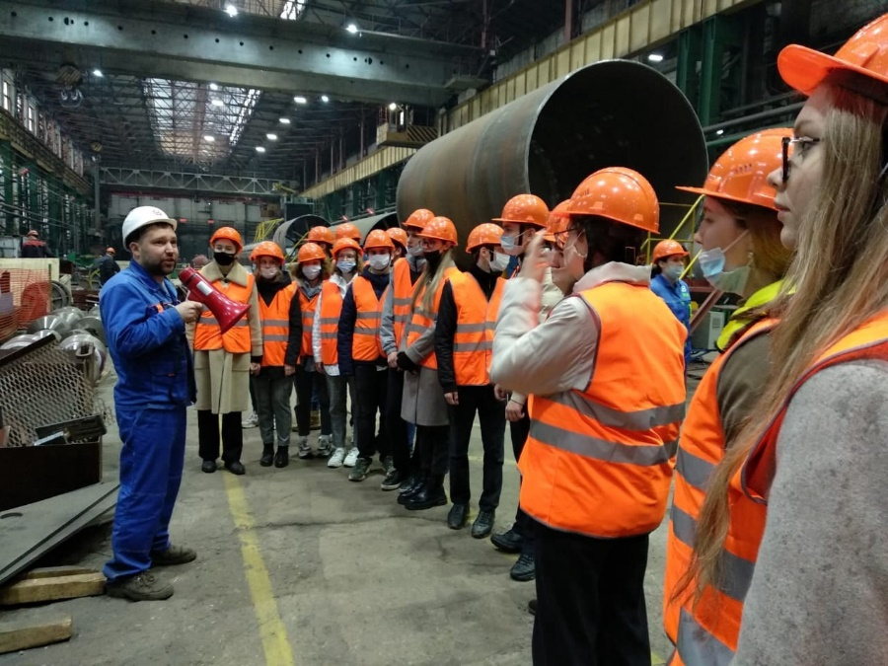
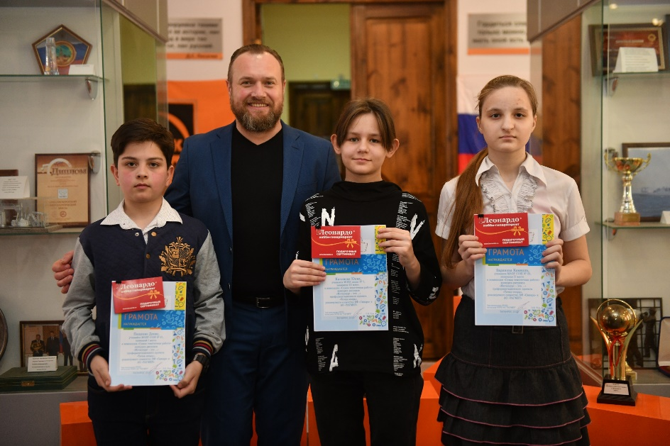
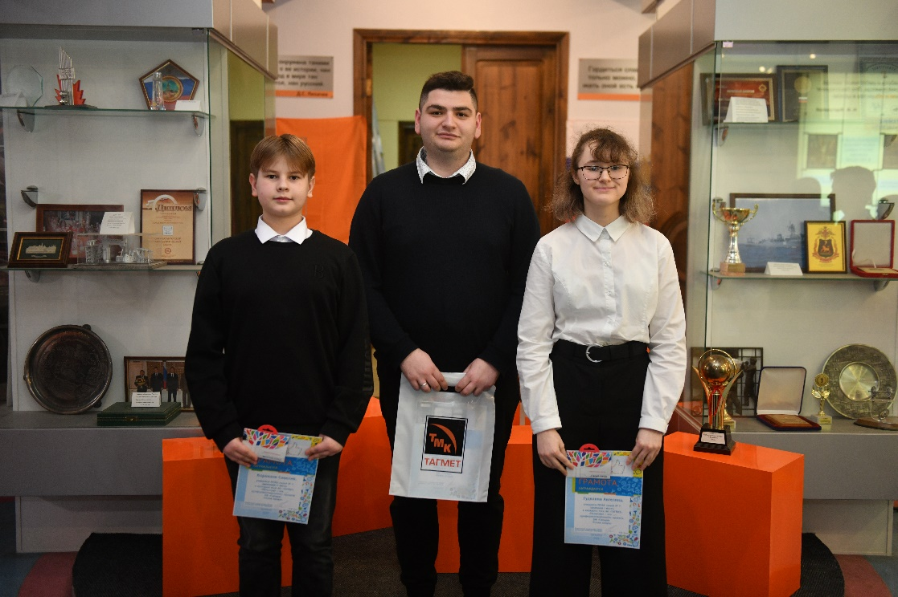
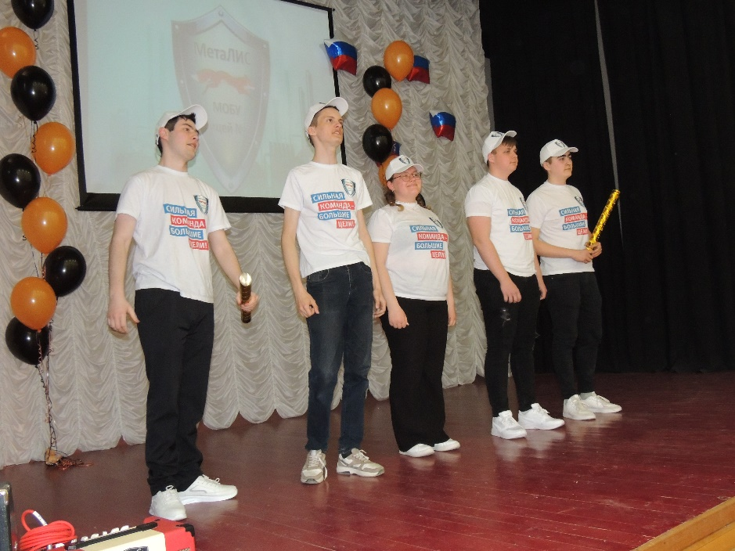
Проект «Точка опоры»

Slide 41
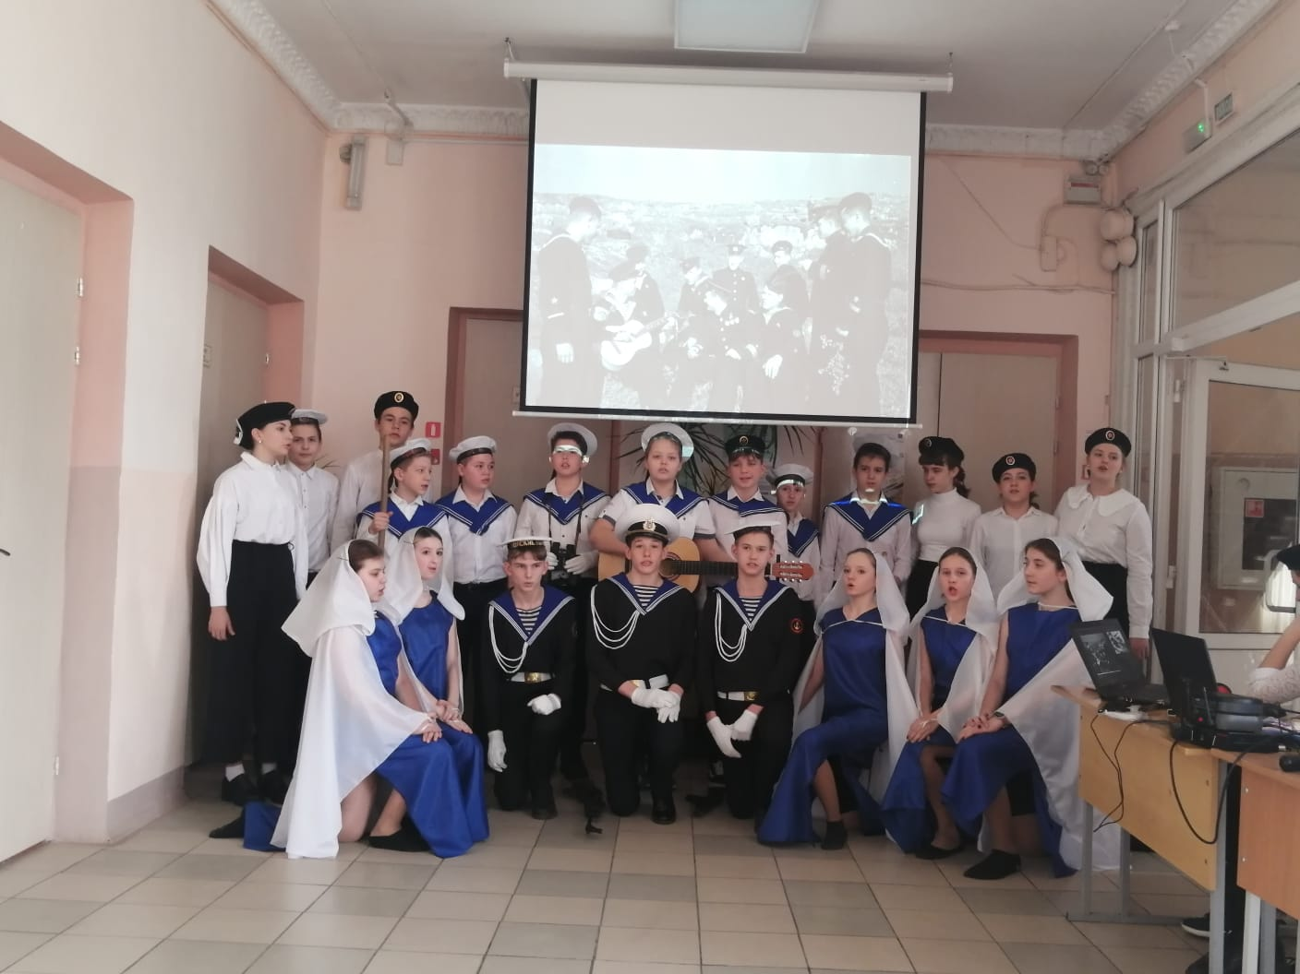
Проведение общелицейского традиционного конкурса литературно - музыкальных композиций «Они защищали Отечество»

Slide 42
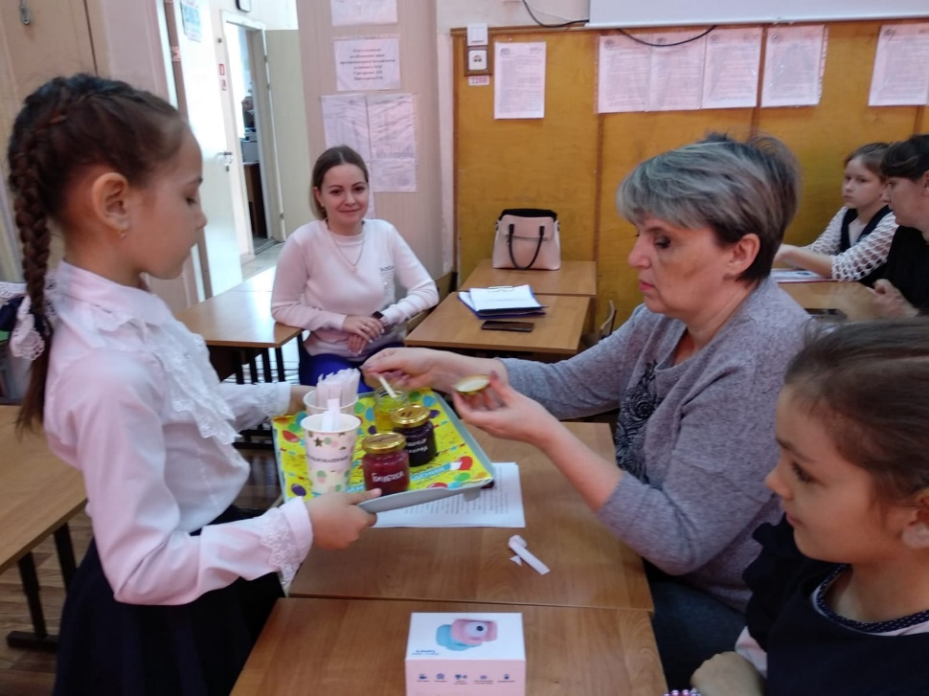
IX научно-практическая лицейской конференции

Slide 43
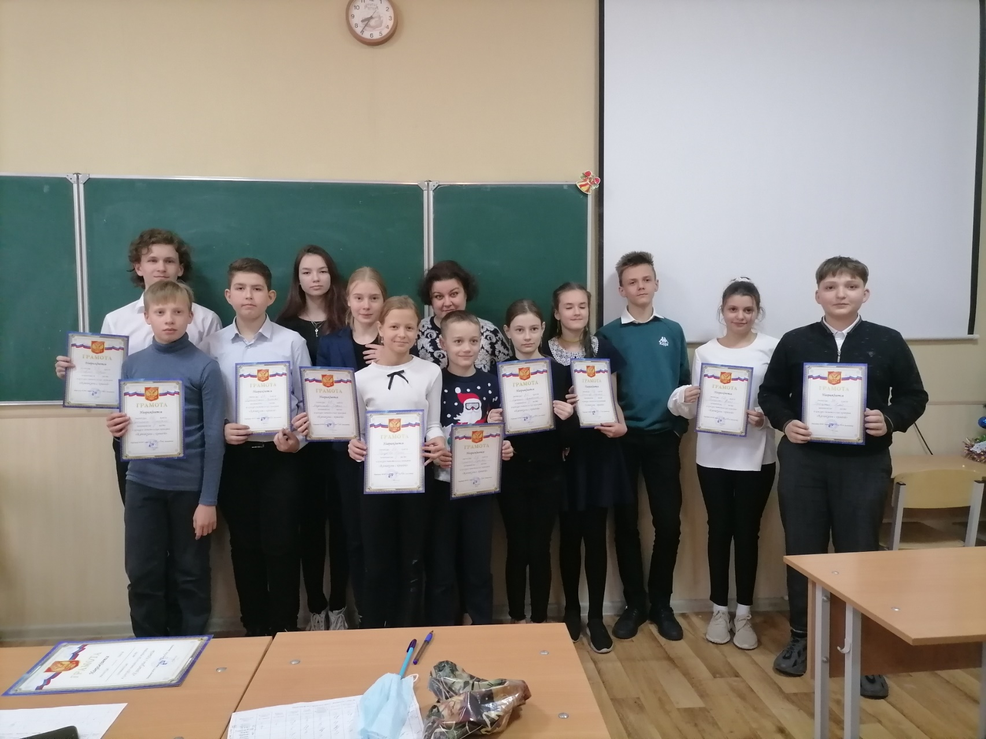
Реализация проекта «Читающий лицей»

Slide 44
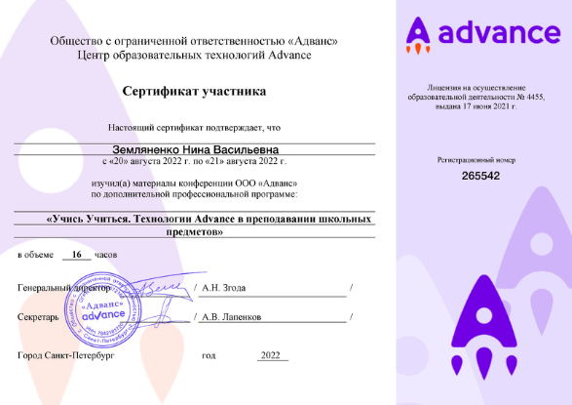
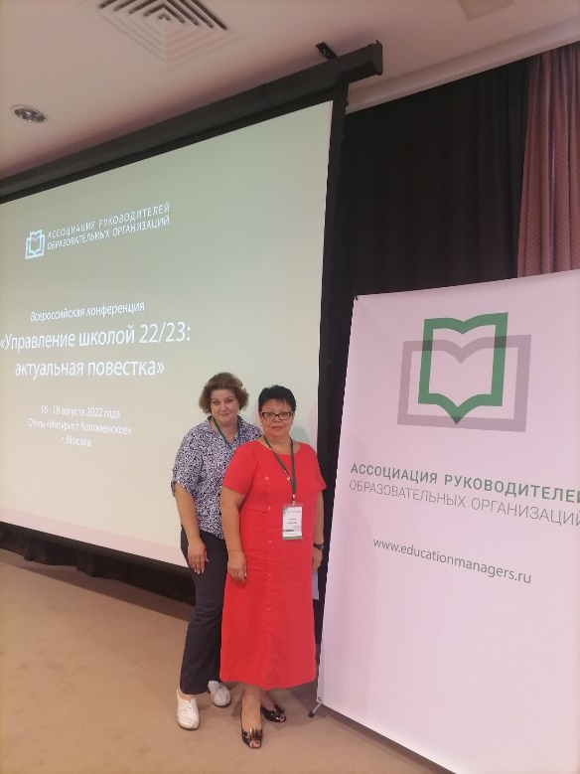
Работа куратора в проекте «500+»

Slide 45
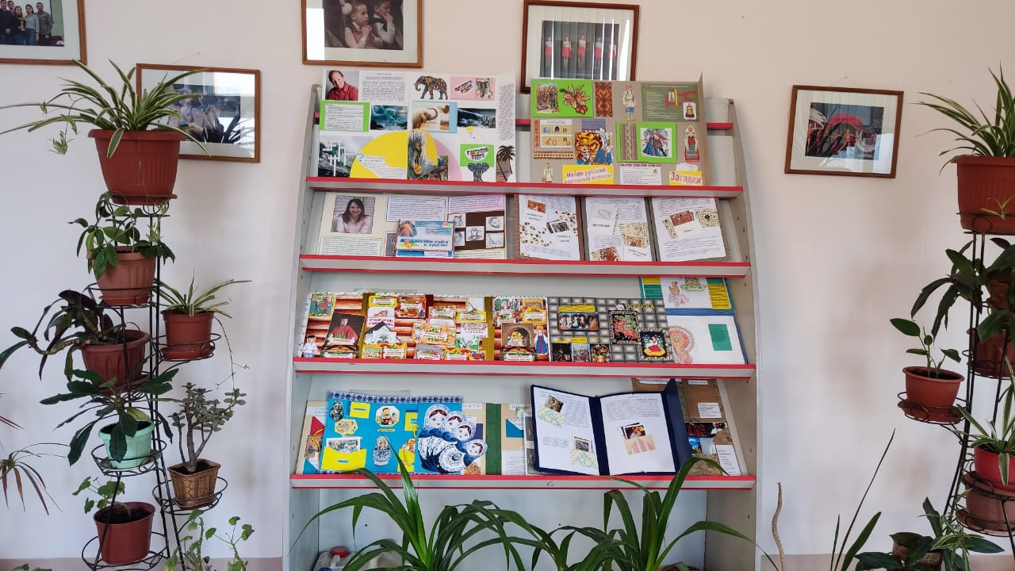
Площадка для проведения Павловских встреч и Двенадцатых Таганрогских Рождественских чтений

Slide 46
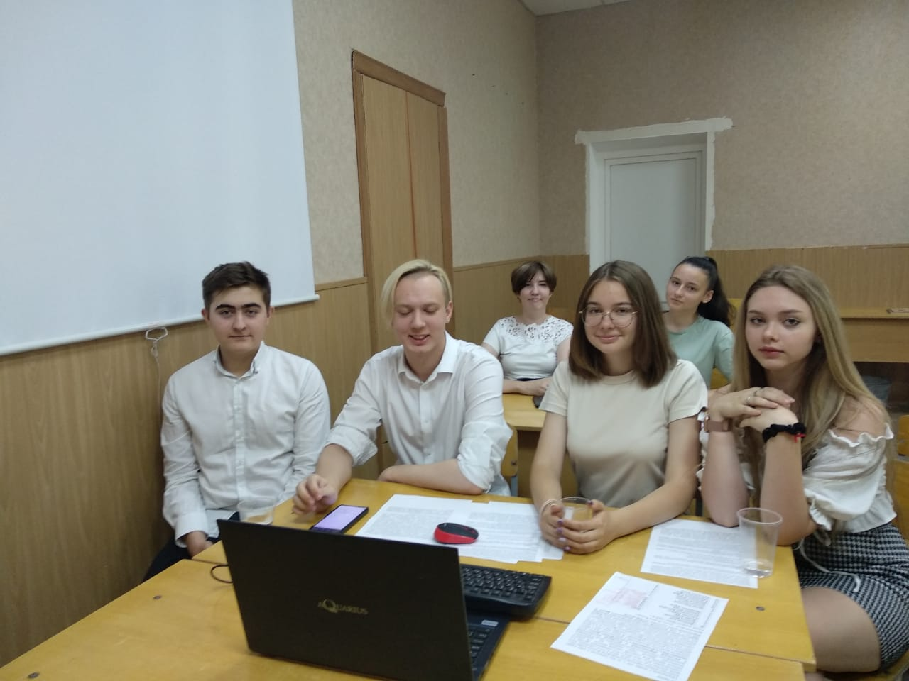
Участие в Федеральном гранте
Президентских инициатив «Газета с фронта»

Slide 47
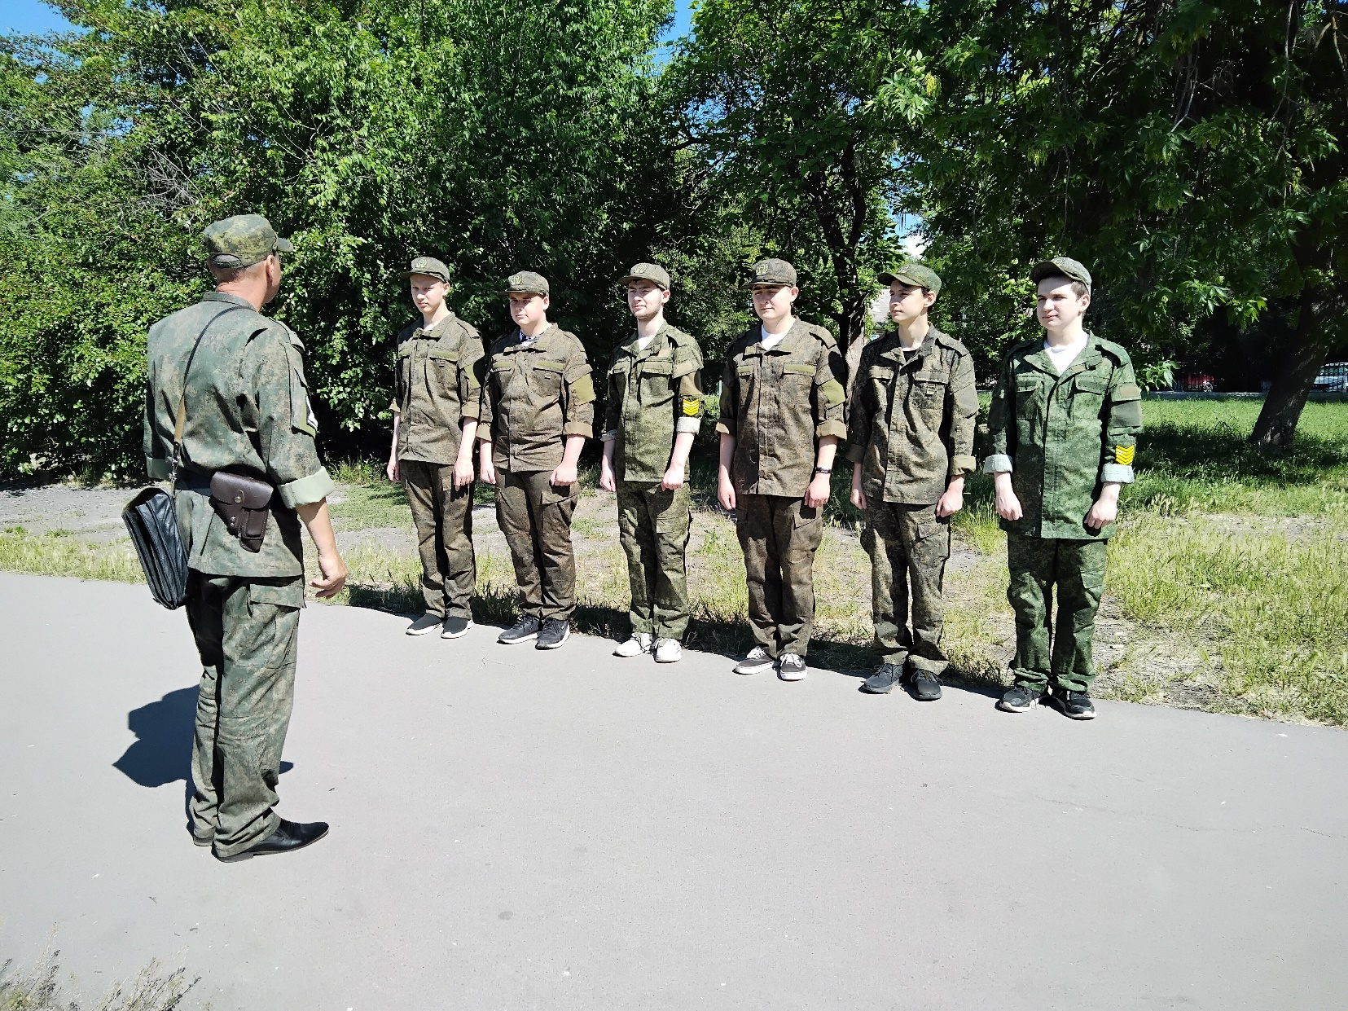
Учебные сборы учащихся 10 класса

Slide 48
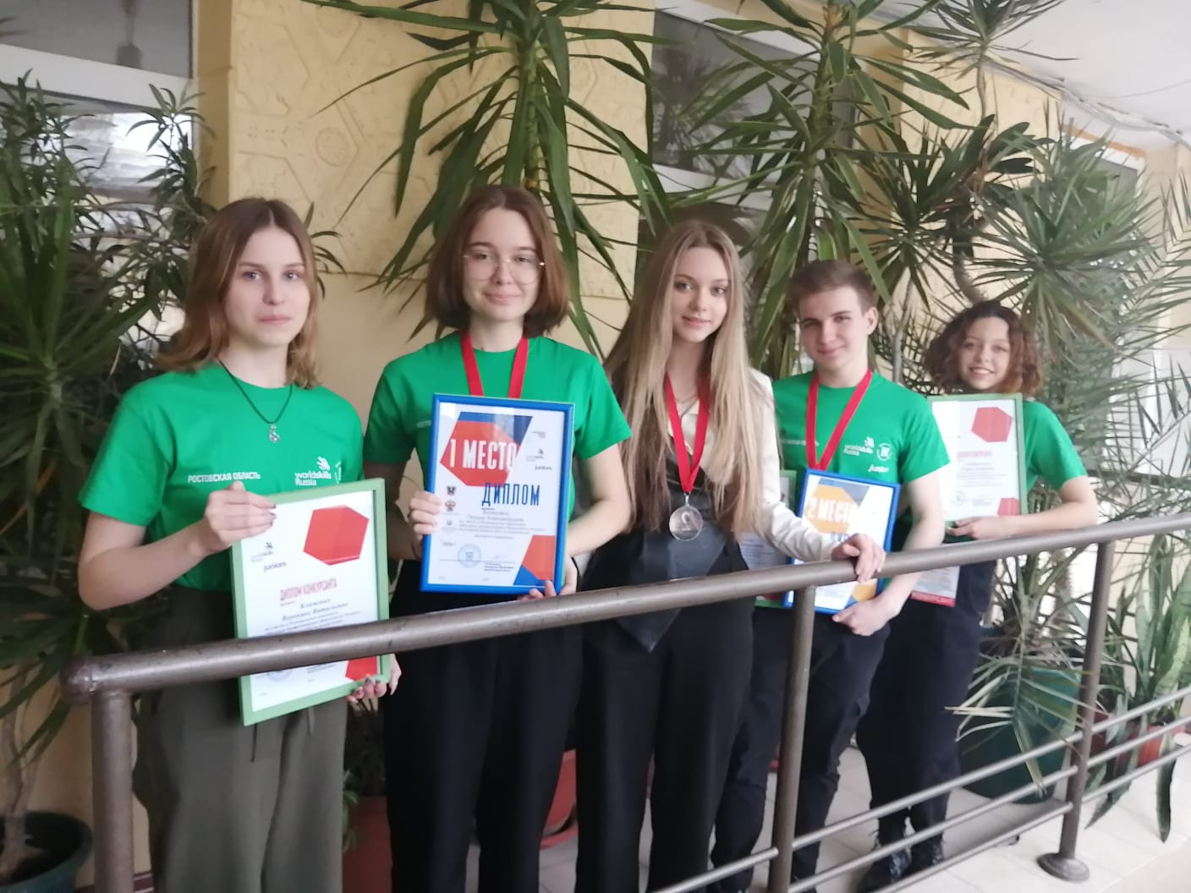
Региональный чемпионат «Молодые профессионалы (Ворлдскиллс Россия) Ростовской области 2022 (3 призёра, 1 победитель)

Slide 49
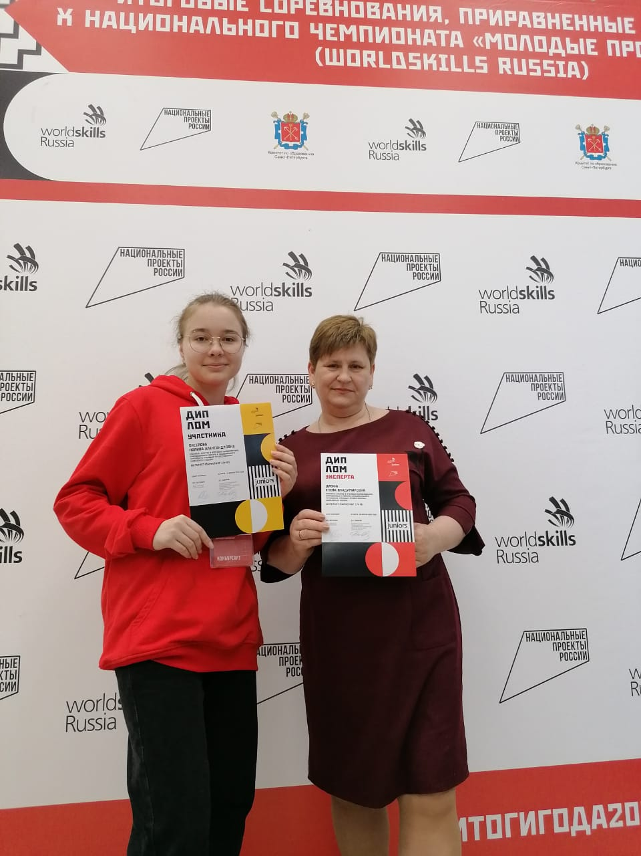
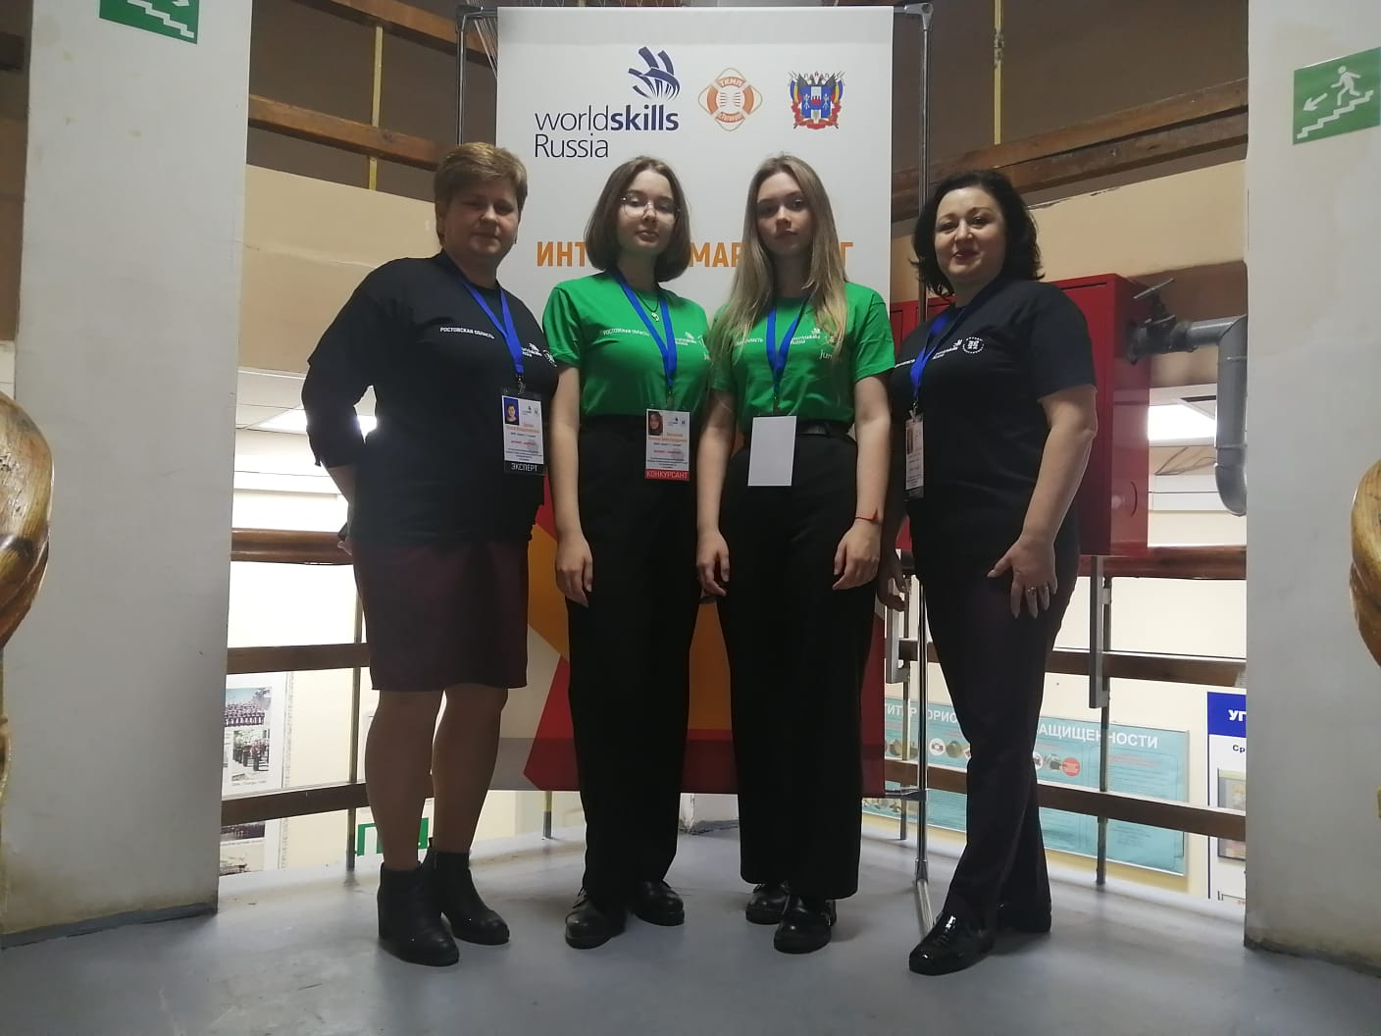
Участие в итоговых соревнованиях, приравненные к финалу X национального чемпионата «Молодые профессионалы» (Ворлдскиллс Россия) 2022 года по компетенции «Интернет-маркетинг»

Slide 50
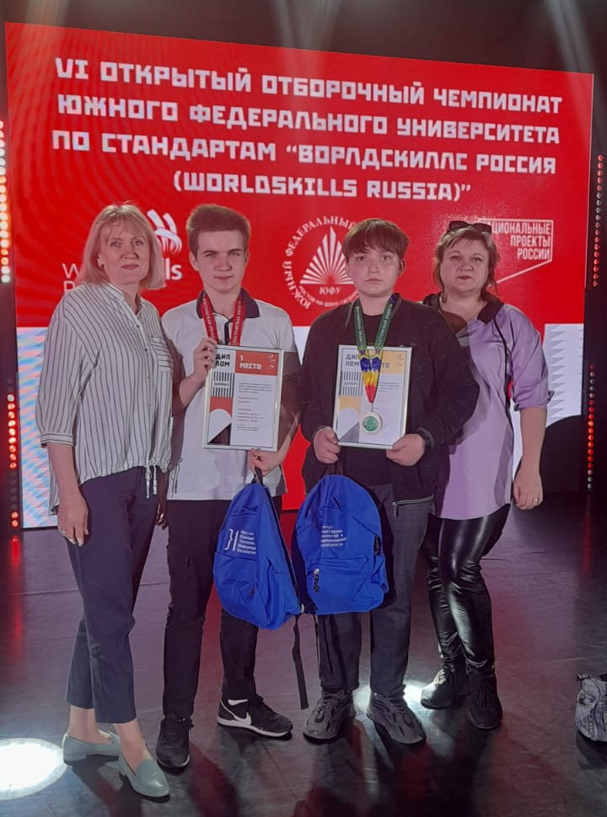
VI Открытый отборочный чемпионат Южного Федерального Университета по стандартам «Ворлдскиллс Россия» по компетенции «Разработка решений с использование блокчейн технологий - Юниоры» (победитель и призёр)

Slide 51
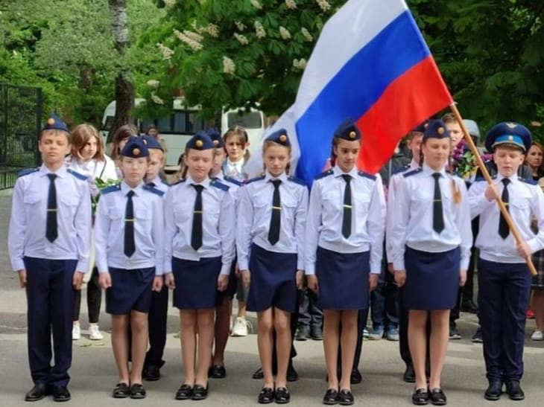
Гран-при в городском смотре строя и песни «Раз, два, три, четыре, мы – защитники России» 5 - А класс «Ястребы» (клуб Патриот)
Гран-при в городской патриотической программе «Я - Россиянин» 5-А класс (клуб Патриот)

Slide 52
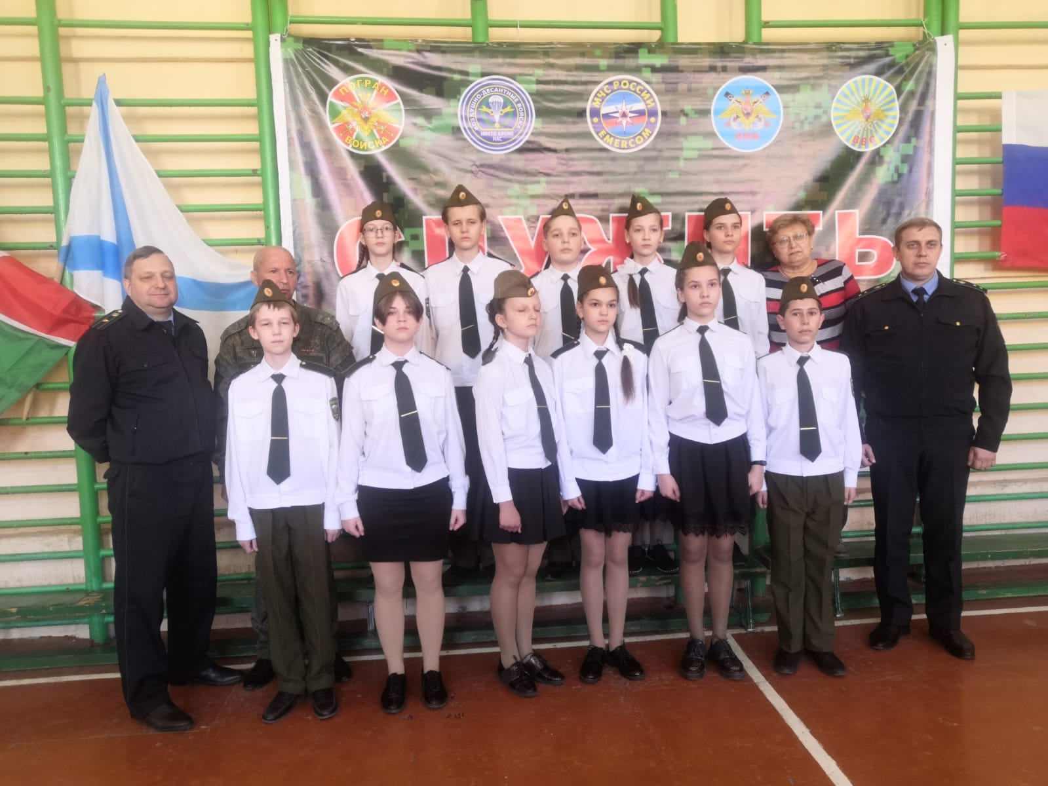
Гран –при в краеведческой игре «Ты живи, моя Россия! Славься Родина моя! 6В класс «Альфа» (клуб Патриот)»
1 место в военно-спортивной игре «Зарница» 6В класс «Альфа» (клуб Патриот)

Slide 53
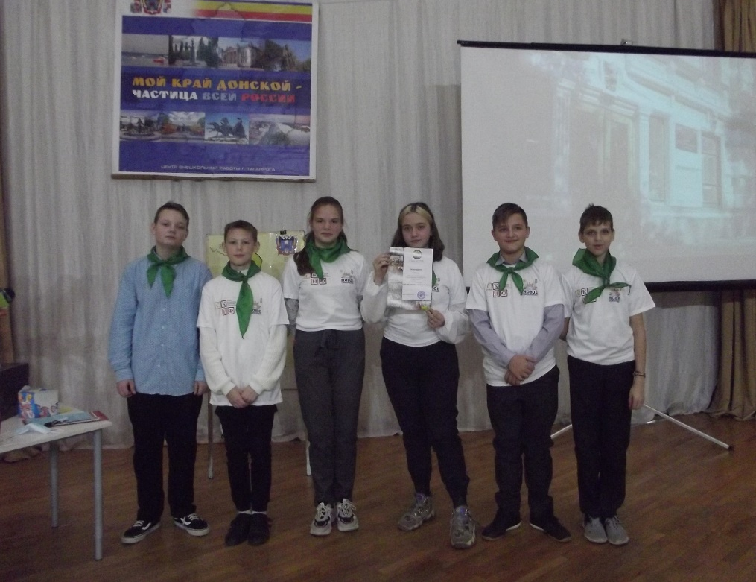
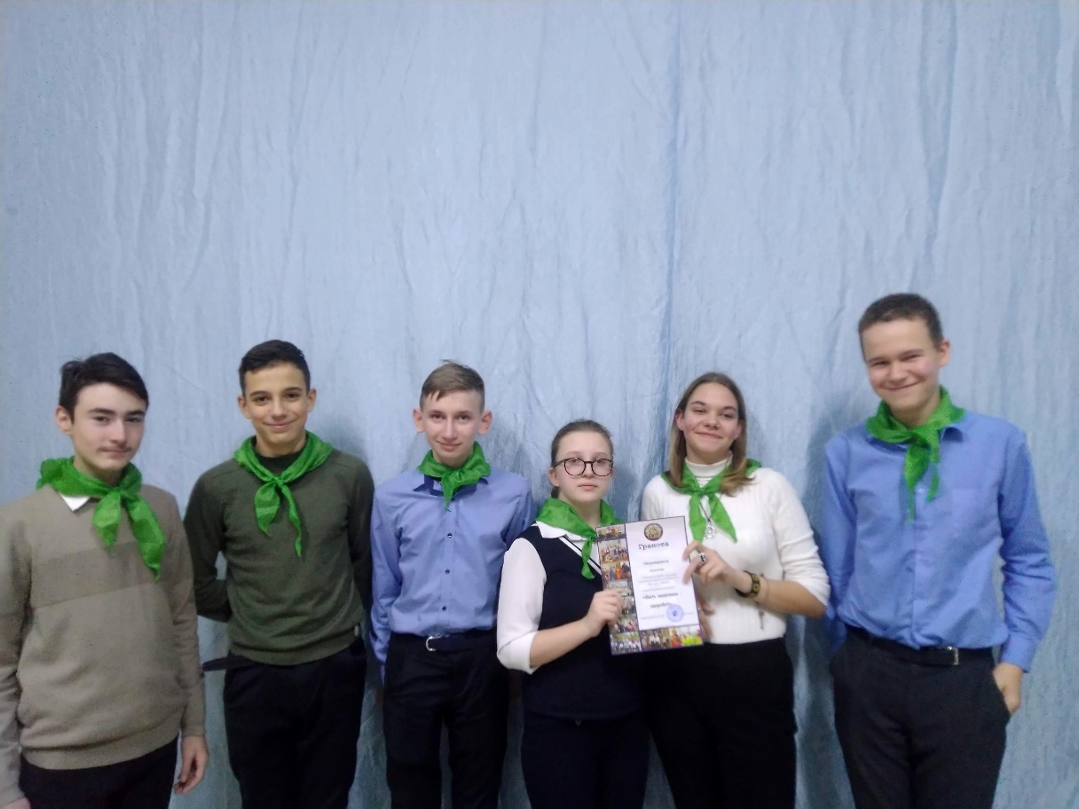
Победители и призёры городского клуба «Скиф» 5б, 6а, 7б, 8б класс

Slide 54
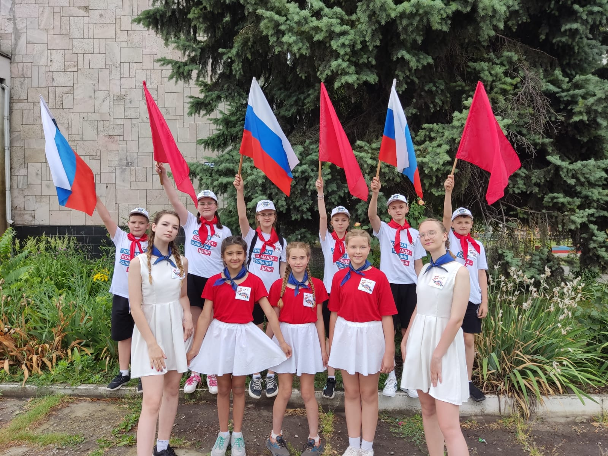
2 место в муниципальном конкурсе пришкольных лагерей

Slide 55
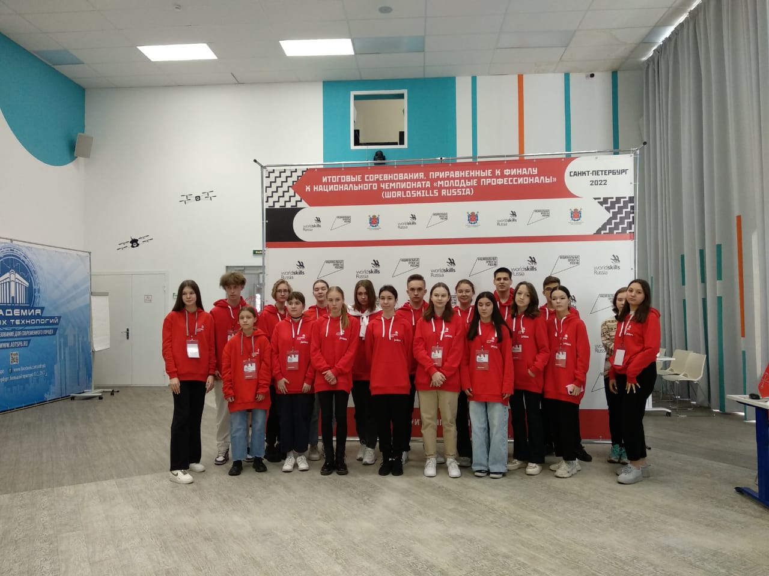
1 место в городском конкурсе на лучшую работу, посвящённую противодействию коррупции

Slide 56
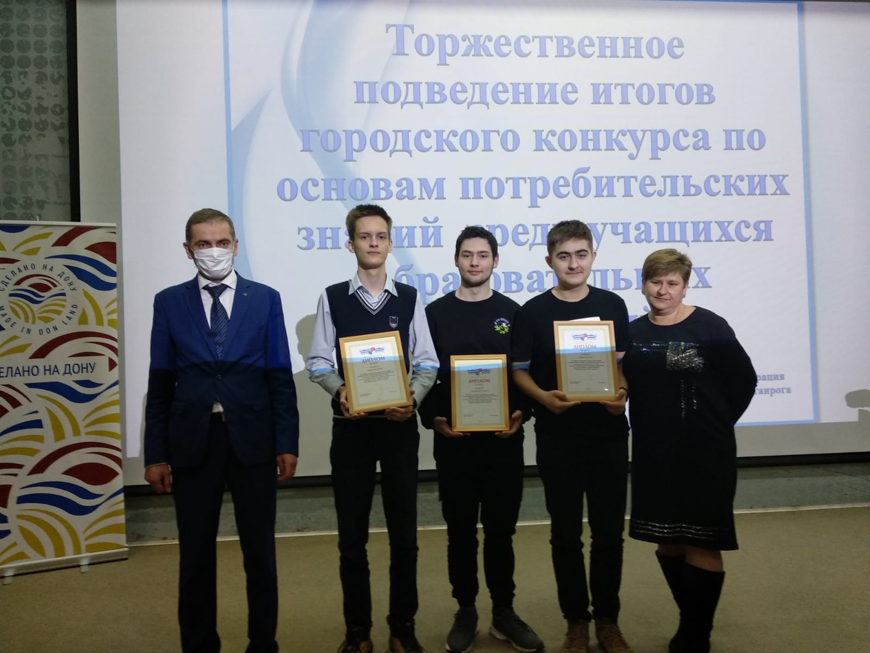
1 место в городском конкурсе по основам потребительских знаний

Slide 57
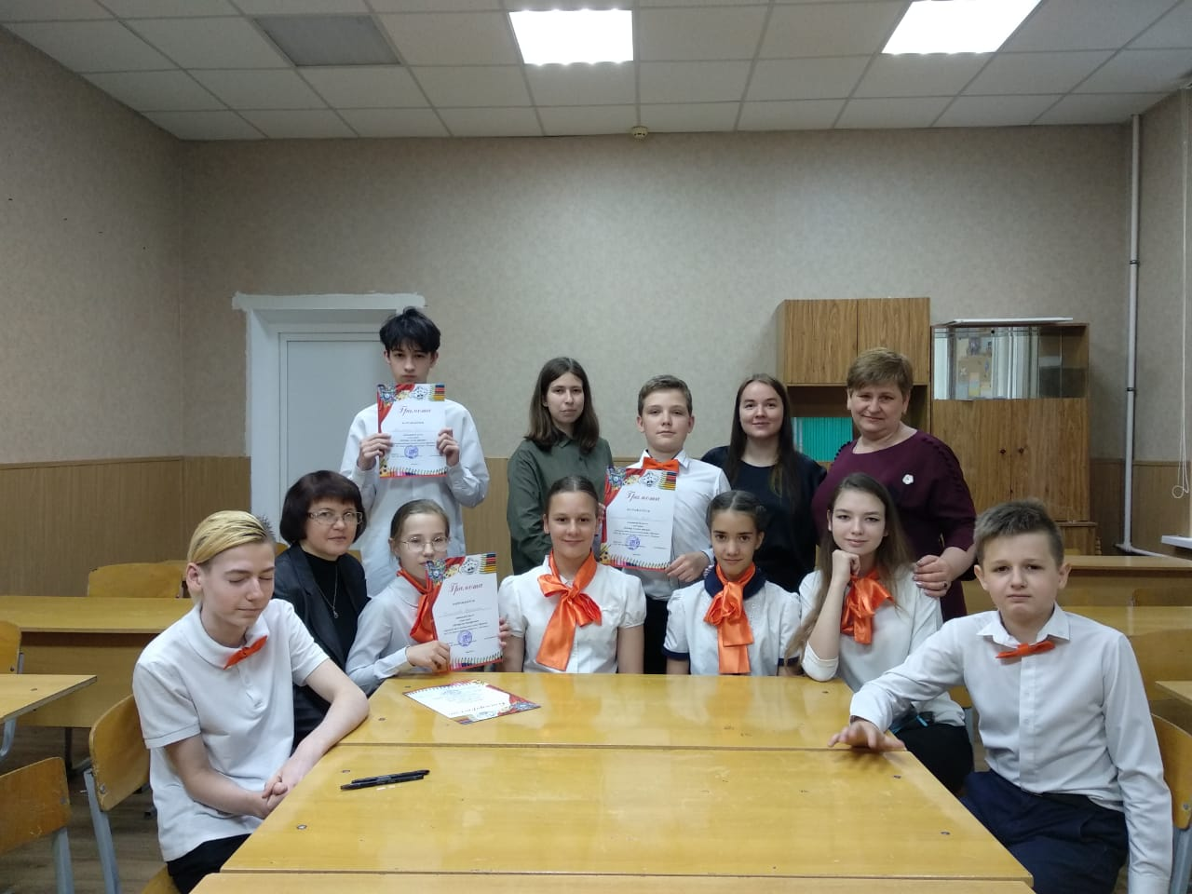
1 место в городской игре-викторине «Знатоки русского языка»

Slide 58
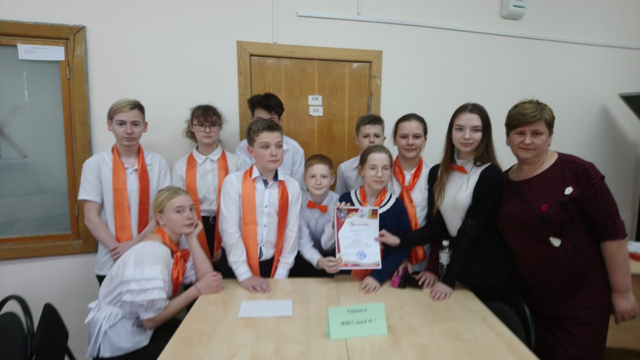
1 место в круглом столе «Школьник будущего: какой он?»

Slide 59
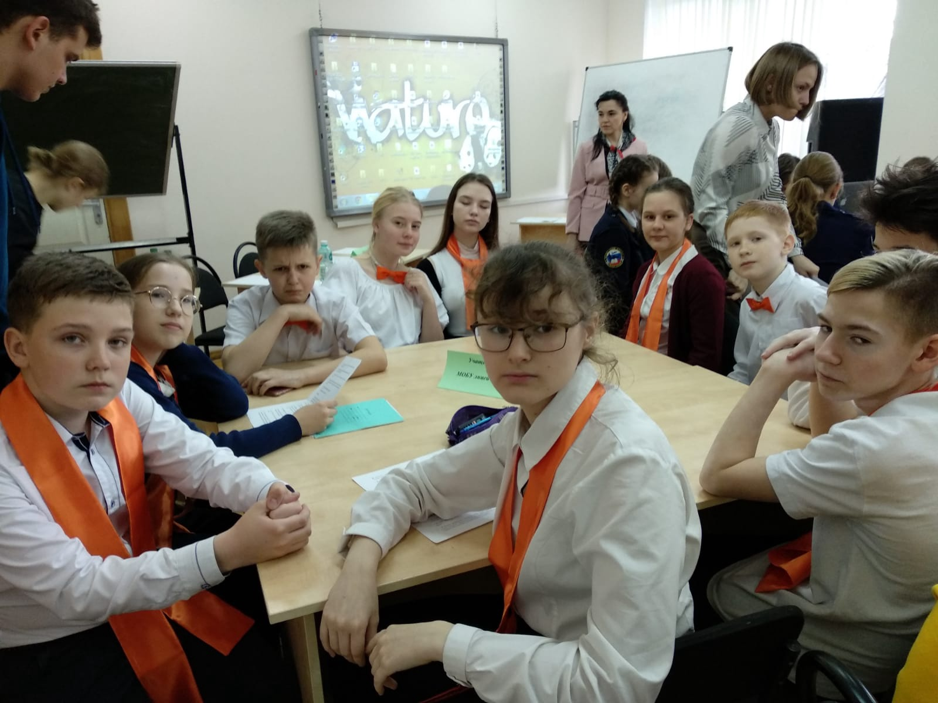
1 место в Игре-викторине «Петр I: портрет на фоне эпохи»

Slide 60
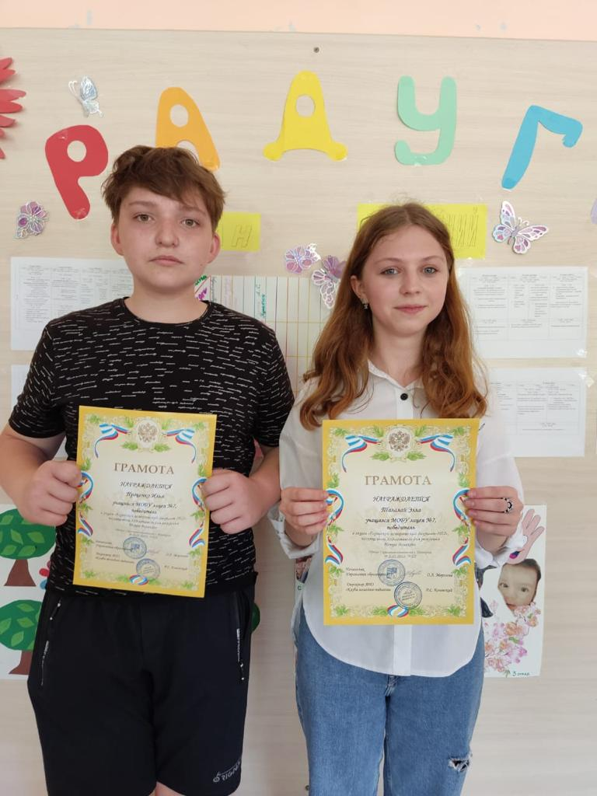
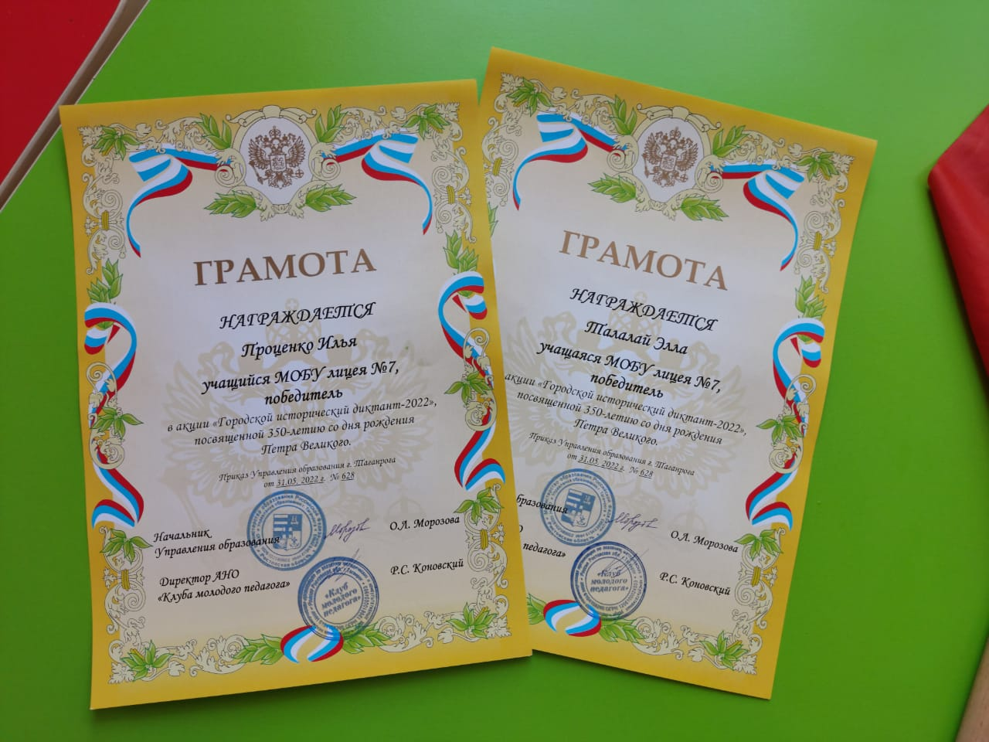
Победители акции «Городской исторический диктант - 2022», посвящённой 350-летиюсо дня рождения Петра Великого

Slide 61
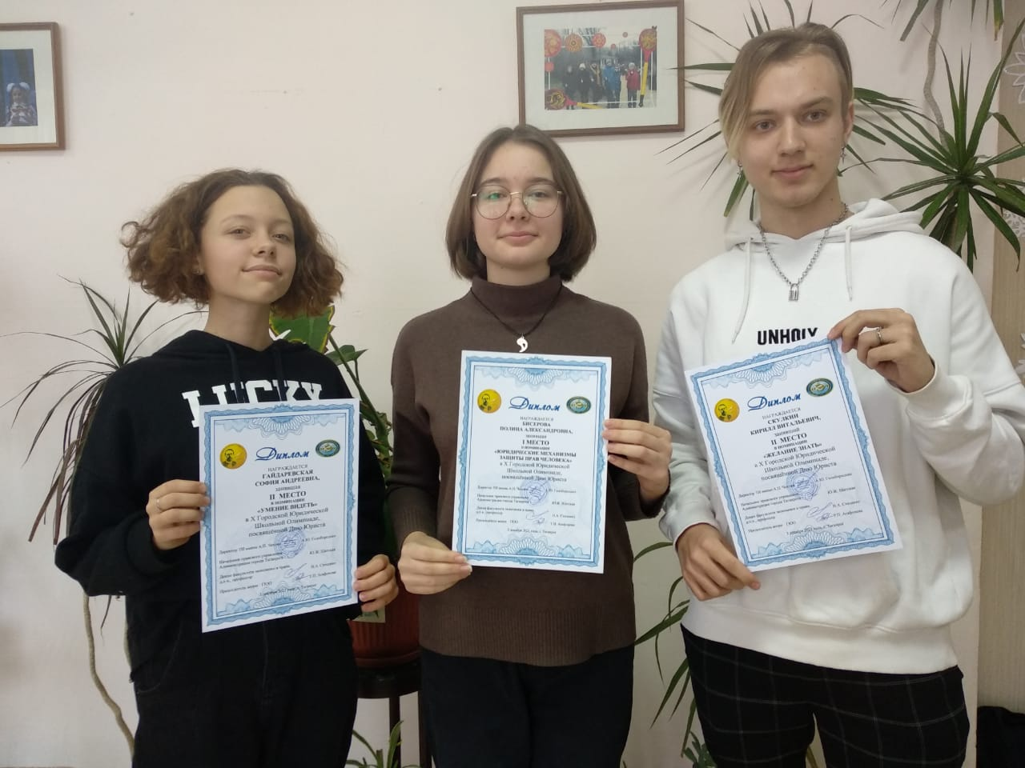
Победители в городской школьной юридической олимпиаде

Slide 62
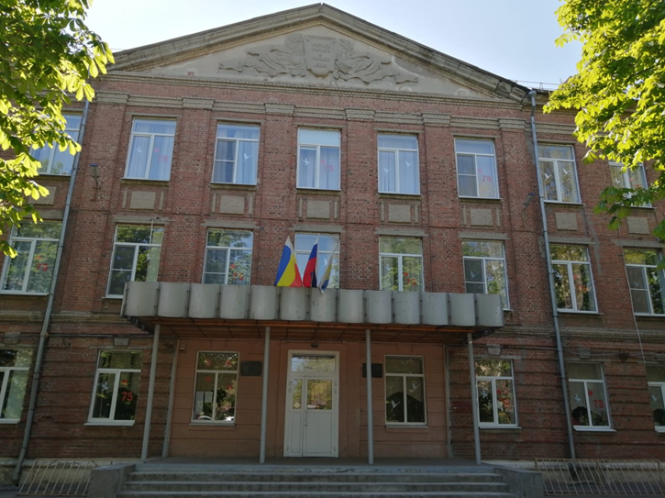
Всероссийский конкурс юношеских исследовательских работ им. В.И. Вернадского
Всероссийский конкурс «Большая перемена»
Донская Академия юных исследователей
Модель
«Я в науке»
Многопрофильная научно-практическая конференция «Ступени успеха»
Конференции Ассоциации ученических научных обществ города Таганрога в сотрудничестве с Таганрогским институтом имени А. П. Чехова (филиалом) «РИНХ (РГЭУ)
Южный Федеральный Университет – «ПУЛЬС»

Slide 63
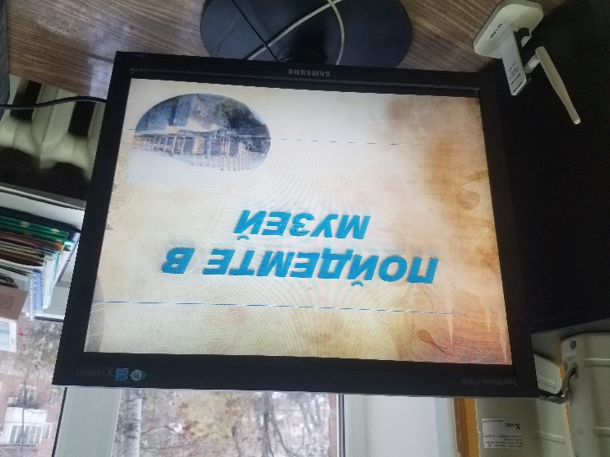
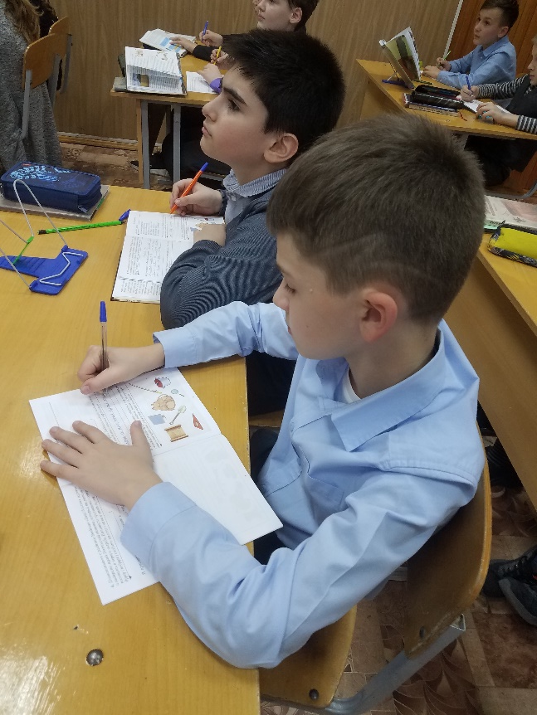
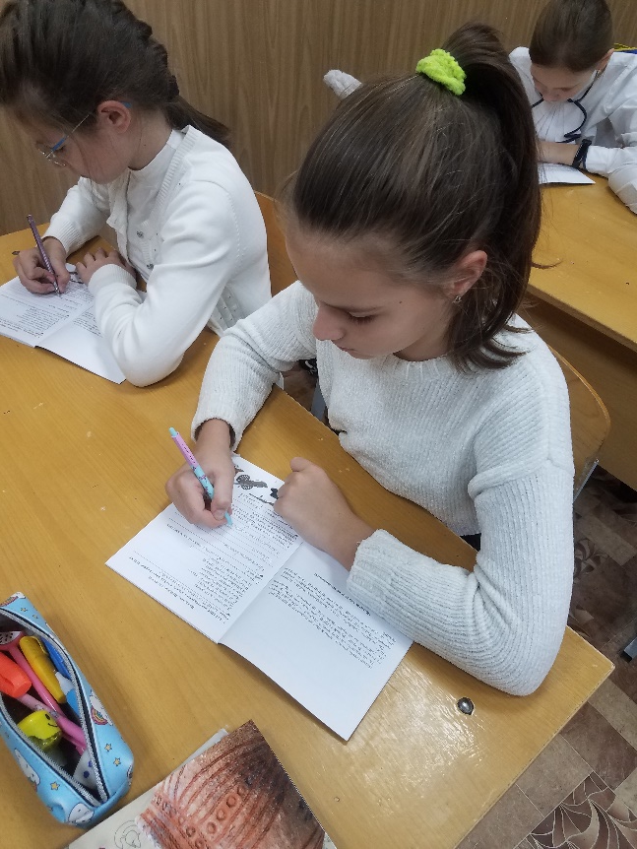
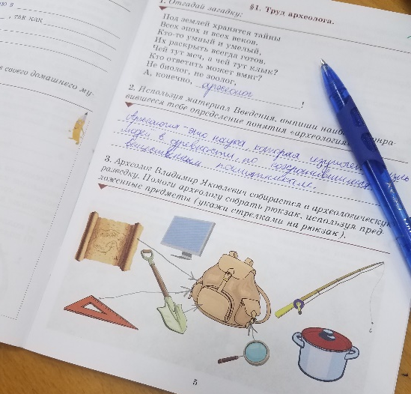
Экспериментальная апробация
УМК «История Донского края»
в рамках образовательного проекта
«Донской край – наш общий дом»

Slide 64
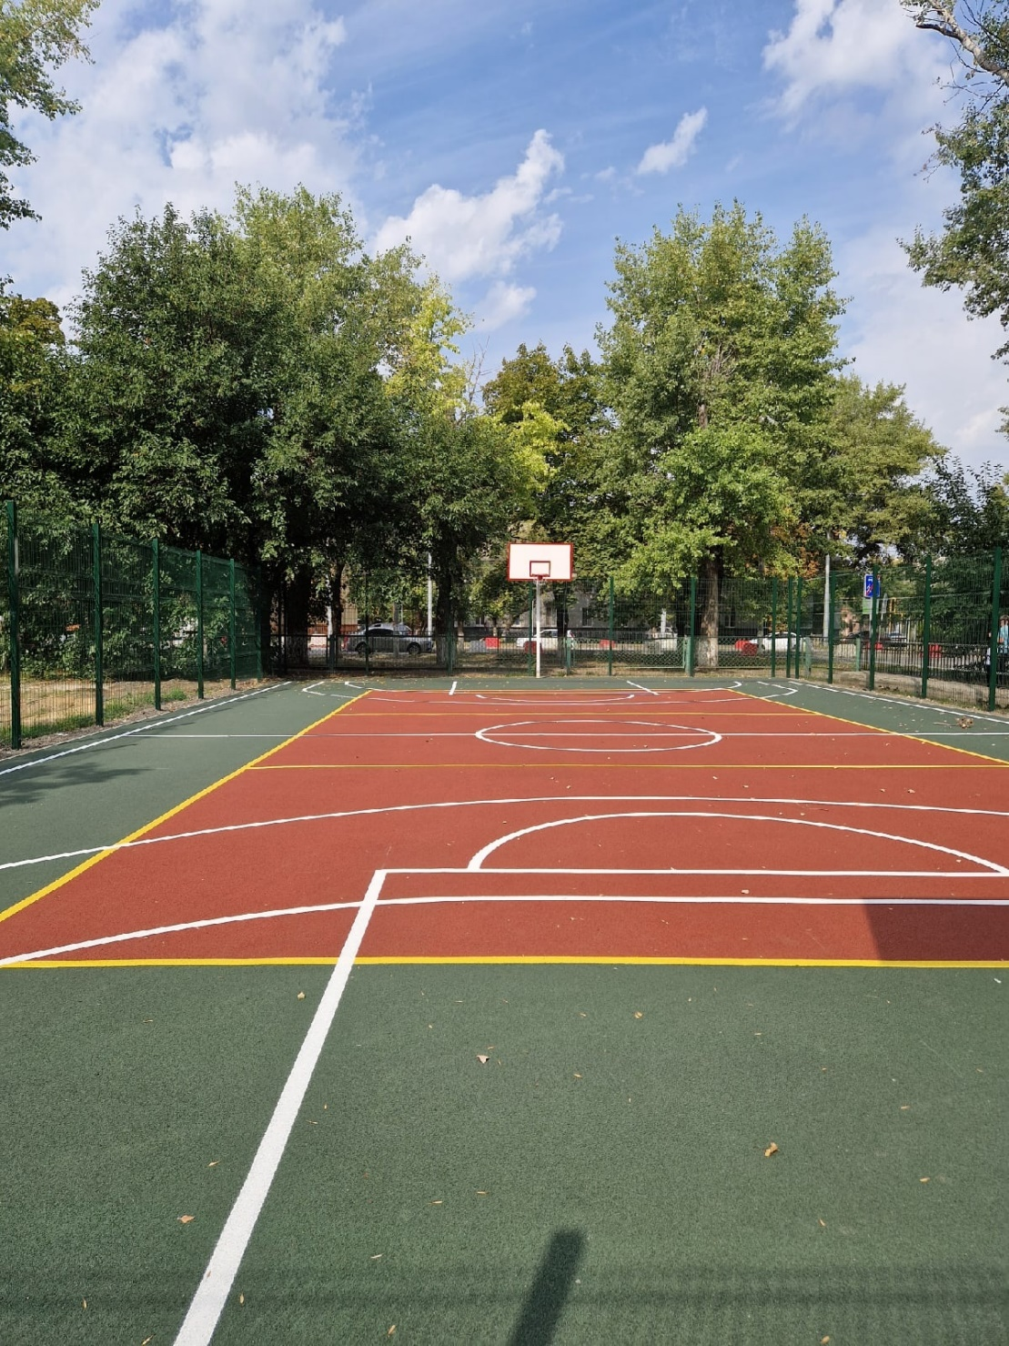

Slide 65
Финансово-экономическая деятельность
Вопросы | 2019 | 2020 | 2021 | 2022 на 01.06
 | тыс.руб. | тыс.руб. | тыс.руб. | тыс.руб.
Количество средств учредителя в рублях в год | 27128,73 | 32306,74 | 36364,61 | 26366,3
Количество внебюджетных средств в рублях в год: | 370,85 | 340,85 | 396,45 | 206,45
• дополнительные платные услуги | 312,0 | 276,0 | 228,0 | 120,0
• добровольные пожертвования | 68,85 | 64,85 | 43,00 120,0 | 48,45 38,0
На материально-техническое снабжение | 421,75 | 686,34 | 0 | 0
На комплектование библиотечного фонда | 356,45 | 407,5 | 417,9 | 404,151
На коммунальные платежи | 1209,60 | 1216,28 | 1519,1 | 905,86
На повышение квалификации | 5,6 | 3,6 | 15,8 | 3,6
Фонд оплаты труда | 22029,09 | 25446,68 | 24843,18 | 12032,73

Slide 66
За счёт внебюджетных средств лицей приобрёл:
Траты | Сумма
Ремонт стены в начальной школе | 109000 рублей
Жалюзи в основном здании | 39000 рублей
Мебель в кабинете психолога | 17000 рублей
Шкафы в рекреации | 30000 рублей
Флаги | 15070 рублей
Подписка на журналы и методическую литературу | 14596 рублей
Учебники | 6586 рублей
Курсы переподготовки | 23590 рублей
Стенд | 5700 рублей

Slide 67
За счёт внебюджетных средств лицей приобрёл:
Траты | Суммы
Электрика | 4650 рублей
Ремонт двух зданий лицея летом | 17000 рублей
Текущий ремонт, хоз.нужды | 31504 рублей
Чистка канализации | 3000 рублей
Дезинсекция | 3100 +10600 рублей
Антисептики | 14350 рублей
Поверка счётчика | 2700 рублей
Клумбы и цветы | 2000 рублей
Вывоз мусора | 8000 рублей
Покос травы | 15000 рублей
Радиатор | 7000 рублей
Ремонт пожарной сигнализации | 4000 рублей

Slide 68
За счёт внебюджетных средств лицей приобрёл:
Траты | Суммы
Организация ВПР и ГИА | 6000 рублей
Бумага | 20970рублей
Медикаменты | 1800 рублей
Фотобумага | 3100 рублей
Комп. комплектующие и ремонт | 36150 рублей
Экскурсии | 5000 рублей
Ремонт рециркуляторов | 1980 рублей
Ремонт видеокамер | 14000 рублей
Оплата сайта | 11000 рублей
Настройка 1С | 9500рублей
Представительские расходы | 47000 рублей
539946,00

Slide 69
Нерешённые проблемы лицея.
Необходимо проведение текущего ремонта здания и прилегающей территории, а именно:
Ремонт потолков в рекреации 2 этажа основного здания и рекреации здания начальной школы.
Ремонт асфальтового покрытия дорожки вокруг основного здания.
Ремонт библиотеки.
Ремонт асфальтового покрытия подъездов к мусоросборникам лицея.
Жалюзи в начальную школу
Модернизация стационарных проекторов в кабинеты
Оснащение кабинета педагога-психолога.

Slide 70
Задачи реализации программы лицея на следующий год и в среднесрочной перспективе: в предстоящем году лицей продолжит работу по реализации программы развития лицея. Для этого ставит перед собой следующие задачи:
– реализовать план работы с одаренными детьми
– реализовать план мероприятий по совершенствованию информационно-экономического образования
– создать условия по приобщению обучающихся к духовно-нравственным и социокультурным ценностям родного края

Slide 71
Новые проекты, программы и технологии:
в предстоящем году лицей продолжит реализацию проектов:
Областная инновационная площадка по теме «Обеспечение профессионального роста педагогов средствами технологии индивидуального образовательного маршрута»
Городская инновационная площадка для реализации проекта «Стратегии смыслового чтения и формирования читательской грамотности как метапредметный результат общего образования в контексте ФГОС»
Лицейский проект «Управление проектом»

